Slide 1

Veleszületett immunhiányos állapotok
Kriván Gergely

Slide 2
Immunhiányos állapotok
Az immundeficienciák az immunrendszer hiányos működését jelentő kóros állapotok, melyek elsősorban az infekciók elleni csökkent védekezőképességben nyilvánulnak meg.
Tartósan fennálló immundeficienciákban, amennyiben a beteg az infekciós halálozást elkerüli, tumoros betegségek, egyes immundeficienciákban autoimmun betegségek léphetnek fel.

Slide 3
Immundeficienciák és infekciók
Gyakori, ismétlődő infekciók
Elhúzódó, szokatlan lefolyású infekciók
Szokatlan kórokozók (opportunista infekciók)
A szokásosnál súlyosabb infekciók, gyakori a halálos kimenetel

Slide 4
Az immunhiányos állapotok formái
Fiziológiás ID: szélső életkorok (újszülöttkor, időskor), terhesség
Veleszületett ID: primer immundefektusok
Szerzett ID: szekunder immundefektusok
AIDS

Slide 5
Immunhiánnyal járó állapotok
Primer immundefektusok
Szekunder immunhiányos állapotok
  Aplasztikus anaemia
  Malignus betegségek (leukaemia, lymphoma)
  Autoimmun kórképek
  HIV és más vírusok (pl. CMV, EBV, HCV)
  Egyéb krónikus betegségek (vese, máj, diabetes mellitus)
  Splenectomia, égés

Slide 6
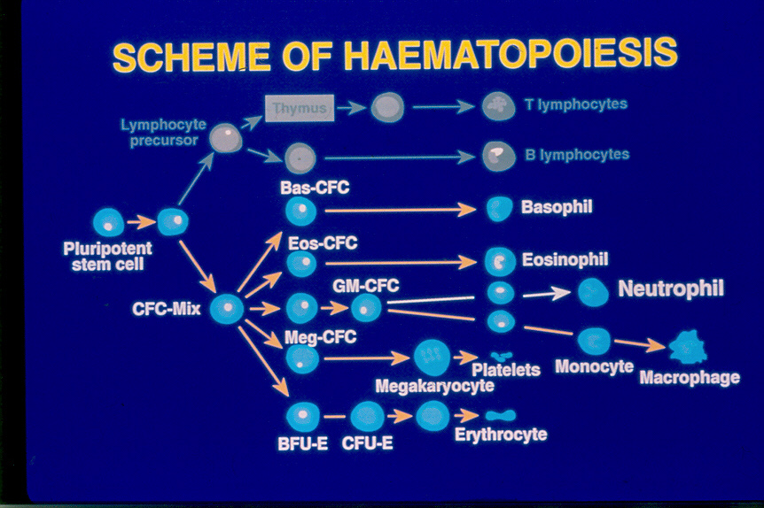
A vérképzés sémája

Slide 7
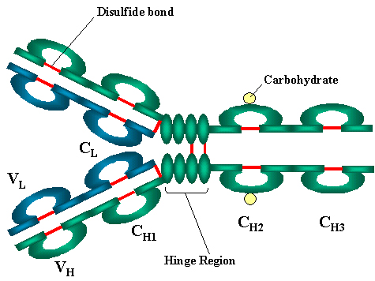

Slide 8
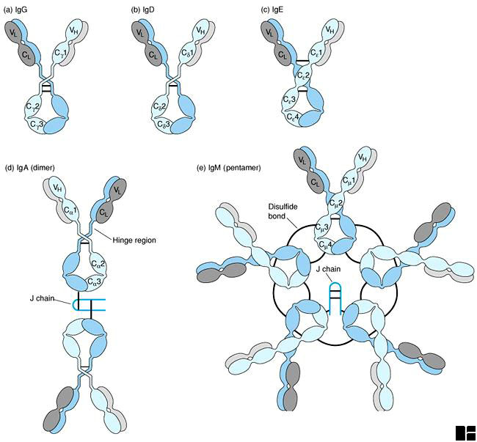
Immunglobulin osztályok

Slide 9

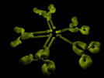

Polimer immunglobulinok
IgA
IgM

Slide 10
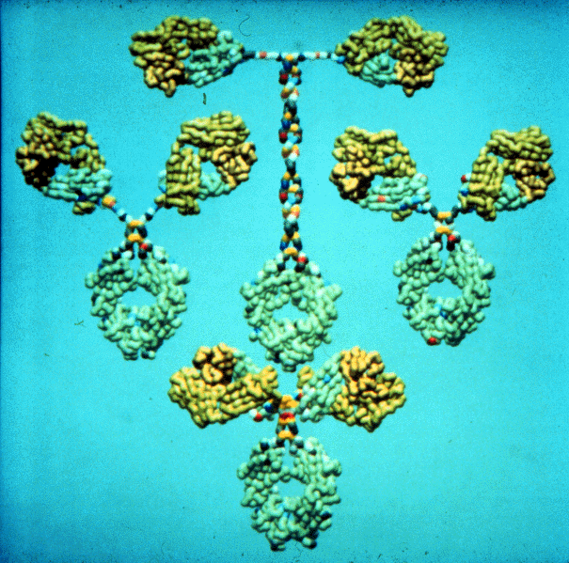
IgG3
IgG
alosztályok
IgG1
IgG4
IgG2

Slide 11
A primer és a szekunder humorális immunválasz
Primér
válasz
Szekunder
válasz
Ellenanyag
titer
IgG
IgM
idő
Első antigén
stimulus
Második antigén
stimulus

Slide 12
A szervezet fertőzésekkel szembeni védelmi rendszere
Anatómiai barrierek
  Bőr
  Nyálkahártyák
  Gyomor-bélrendszer
  Húgyutak
Immunrendszer
  Nem specifikus (veleszületett):
    Szolubilis faktorok: komplement, akut fázis fehérjék
    Sejtes: granulocyták, monocyta/makrofág, NK sejtek
    Receptorok: mannóz receptor, komplement receptorok
  Specifikus (szerzett):
    Sejtes immunválasz: T lymphocyták (CD4 /Th1, Th2/, CD8)
    Humorális immunválasz: B lymphocyták, immunglobulinok

Slide 13
A védekező képesség defektusai - leggyakoribb kórokozók
Defektus | Kórokozók
Bőr | Staphylo-, streptoc, Gram neg, Candida
Nyálkahártya | viridans strepto, CNS, anaerobok, HSV, Ps, Candida
Komplement | S pn, H infl, N mening, S au, Ps
Granulocytopenia | viridans strepto, S au, CNS, Gram neg, Candida, Aspergillus
Sejtes immunválasz | Vírusok (herpes vírus család) Baktériumok (Mycobact, Listeria, Salmonella, Legionella) Gombák (Candida, Histopl, Cryptococcus) Paraziták (P carinii, Toxo, Cryptosp, Leishmania)
Humorális immunválasz | S pn, egyéb strepto, H infl, N mening, P carinii

Slide 14
Primer immundefektusok
A primer immundeficienciák genetikai ártalom következtében fellépő, ritka, veleszületett, többnyire öröklődő immunhiányos állapotok. Családi halmozódást mutathatnak.
A génhiba (mutáció, deléció) következménye: az immunsejtek számbeli és/vagy funkcionális csökkenése

Slide 15
Primer immundefektusok felosztása
1. Specifikus immunválasz defektusai
B-sejt defektusok (antitesthiány szindrómák)
T-sejt defektusok (kombinált immundeficienciák)
Jól meghatározott ID szindrómák: Wiskott-Aldrich sy. (WAS), Di George sy., Ataxia teleangiectasia (AT), Chediak-Higashi sy (CHS)
Más genetikai rendellenességhez társuló ID
2. Nem specifikus immunválasz defektusai
Fagocita defektusok (számbeli, funkcionális)
Komplement defektusok (egyes komplement komponensek hiánya)

Slide 16
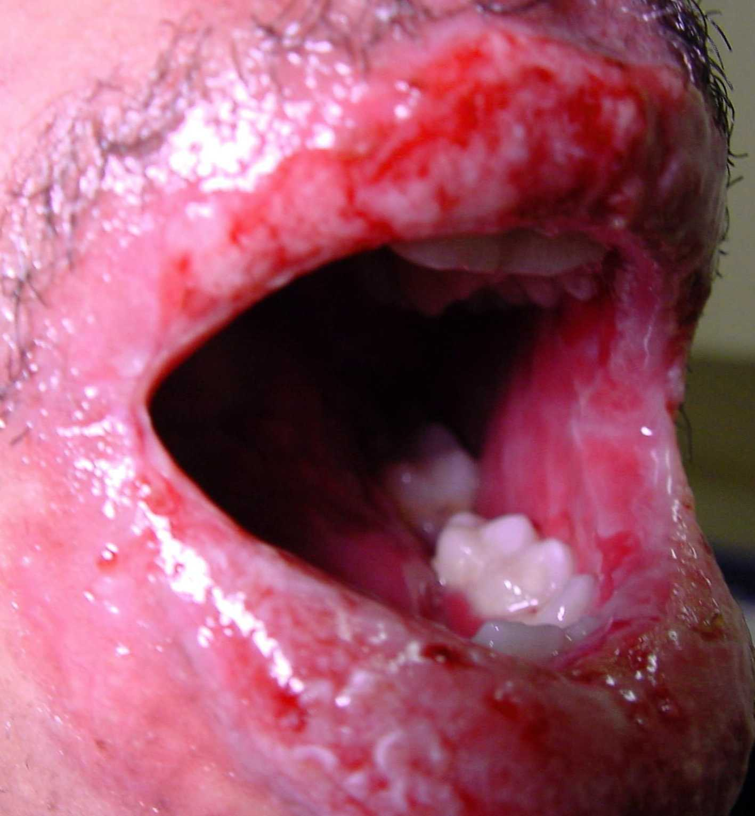

Slide 17
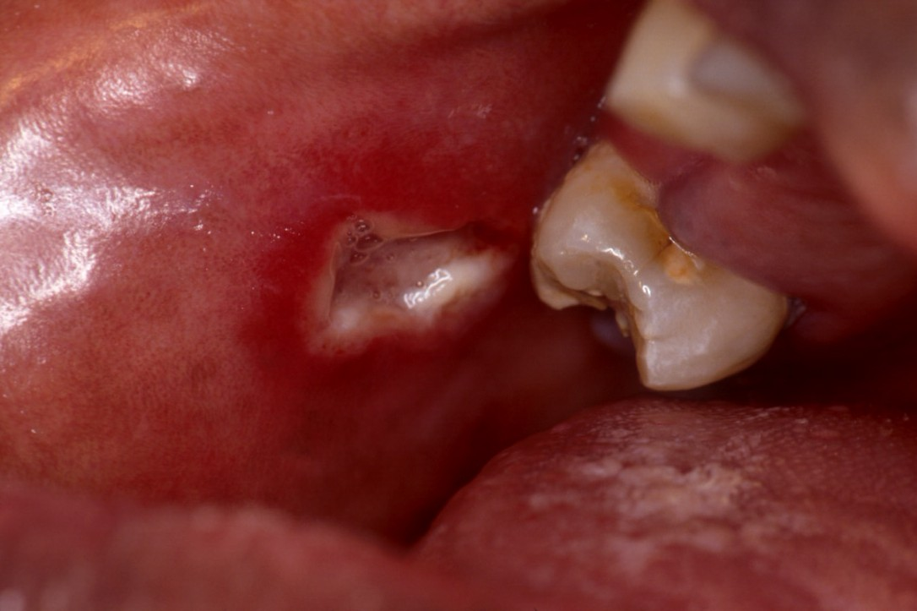

Slide 18
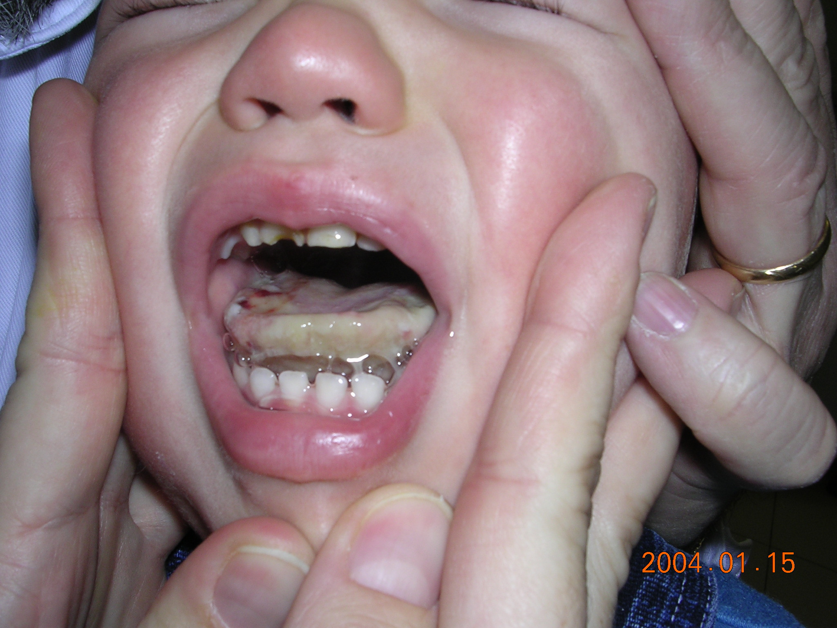

Slide 19
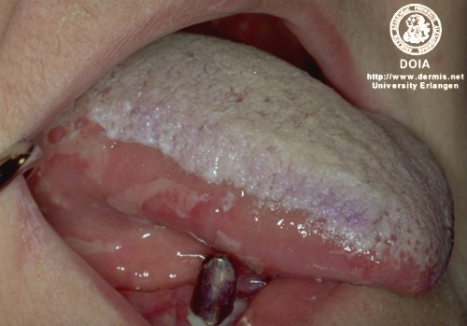

Slide 20
SCID- klinikai jellemzők
Születéstől kezdve súlyos, életveszélyes fertőzések (baktérium, gomba, vírus, protozoonok)
Opportunista kórokozók
Generalizált BCG
Transzfúziós GVH
Családi anamnézis

Slide 21
Kombinált celluláris és humorális immundefektusok
Súlyos kombinált immundefektus*
Egyéb kombinált immundefektusok*
Wiskott-Aldrich szindróma
Ataxia-teleangiectasia
Hyper IgE szindróma
*IgG pótlás csaknem mindig szükséges

Slide 22
Csökkent IgG szinttel járó primer antitest hiány állapotok
X-hez kötött agammaglobulinaemia (↓IgG, IgA és IgM)*
Hyper IgM szindróma (↑v. norm. IgM, ↓IgG és IgA)*
Változó immundeficiencia (CVID) (↓IgG, ↓ v. norm. IgM és IgA)*
X-hez kötött lymphoproliferatív betegség hypogammaglobulinaemiával*
Csecsemőkori átmeneti hypogammaglobulinaemia (↓IgG)
Perzisztáló enyhe IgG hiány
IgA hiány
*IgG pótlás csaknem mindig szükséges

Slide 23
Antitest hiány normális Ig szint mellett
IgG2 alosztály hiány
IgG3 alosztály hiány
IgG4 alosztály hiány
Specifikus antitest hiány normális immunglobulin szint mellett

Slide 24
Immundefektusok terápiája
1. Immunszubsztitúció: - IVIG (antitesthiány),
2. Immunstimuláció:
- G-CSF (cong. neutropeniák)
- IFN-γ (chron. granulomatosis: CGD)
3. Teljes immunrekonstitúció
- őssejt-transzplantáció (SCID, WAS, LAD)
- génterápia
4. Fertőzések megelőzése és kezelése

Slide 25
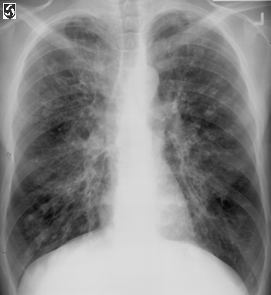
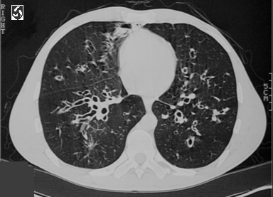
Bronchiectasia

Slide 26
IVIG hatásmechanizmusa fertőzések megelőzésében és leküzdésében
A baktériumok szaporodásának gátlása
Phagocytosis elősegítése (opszonizáció)
Antitest-dependens celluláris cytotoxicitás (ADCC)
Antitoxikus (neutralizáló hatás)

Slide 27
Az IVIG előnye az intramuscularis IG készítménnyel szemben
Nagyobb mennyiségű IgG adható
A szérum IgG szint gyorsan emelhető
A fájdalmas intramuscularis injekciók elkerülhetők
A szöveti veszteség és lebomlás elkerülhető
Tartós kezelésre is alkalmas

Slide 28
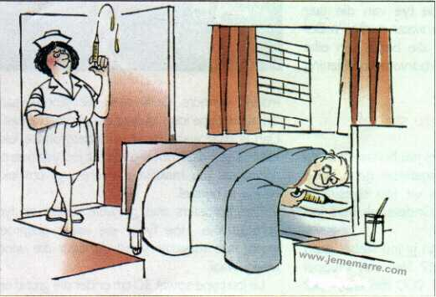

Slide 29
IVIG terápia primer antitesthiányban 1.
Készítmény neve, sorozatszám, adag, infúziós sebesség és mellékhatások feljegyzendők
IgG mélykoncentráció > 5 g/l legyen
IgG mélykoncentráció emelése 4-8 hónap alatt fokozatosan történik
Minden 100 mg/kg IVIG 2.0-2.5 g/l-el növeli az IgG csúcskoncentrációt
A mélykoncentráció 1 g/l-el növekszik

Slide 30
IVIG terápia primer antitesthiányban 2.
Átlagos fenntartó adag: 400-500 mg/kg/hó
Mélykoncentráció ellenőrzése kezdetben 2 havonta, majd 6 havonta
Évente 2x vérkép, májfunkció ellenőrzése
IgG fél életidő betegenként különböző (15-25 nap)
Fertőzés, stressz, gastrointestinalis vagy húgyúti vesztés esetén extra adag IVIG
Egyes betegekben otthoni, subcutan alkalmazás

Slide 31
Az IVIG kezelés mellékhatásai
Gyakori | Ritka | Igen ritka
Fejfájás | Mellkasi nyomás, fájdalom | Anafilaxia
Borzongás | Hörgőgörcs | Thromboembolia
Hőemelkedés | Aszeptikus meningitis | Akut encephalopathia
Hányás/hányinger | Súlyos fejfájás | Coagulopathia
Hát- vagy lábfájdalom | Veseelégtelenség | Agyi infarktus
Izomfájdalmak |  | Neutropenia
Fáradtság |  | Lymphocytás pleurális effusió
Influenza-szerű tünetek |  | Hyponatraemia
Rash, kipirulás, viszketés |  | Cryoglobulinaemia
Hypo- és hypertensio |  | Nem-fertőző hepatitis
Folyadék túlterhelés

Slide 32
Mikor gondoljunk ID-ra?
Családban előfordult immundefektus
Szokatlanul gyakori infekciók
Szokatlanul súlyos lefolyású infekciók
Szokatlan kórokozók (opportunista infekciók)
Leromlott állapot, elmaradás a fejlődésben
Immundefektussal járó fejlődési rendellenességek
Szekunder ID-al járó kóros állapotokban

Slide 33
Kit kell kivizsgálni?
Krónikus vagy visszatérő fülfolyás, tubussal vagy anélkül
Tubusbeültetés 5 éves kor felett
> évi 4 bakteriális fertőzés (otitis, sinusitis, pneumonia) 3 éves kor felett
2 vagy több bakteriális pneumonia rövid időn belül (3 hónap)
Szövődményes fertőzések (mastoiditis, agytályog vagy empyema)
Antibiotikus kezelést igénylő krónikus vagy visszatérő sinusitisek

Slide 34
Kit nem kell vizsgálni?*
Visszatérő felső légúti vírusfertőzések
Nem kontrollált allergiás rhinitis
Streptococcus pharyngitis és tonsillitis
A légutak funkcionális és anatómiai rendellenességei
Nem bakteriális alsó légúti fertőzések
Húgyúti fertőzések
*Ha más probléma nincs

Slide 35
IVIG fehérjevesztő enteropathiában/nephrosis szindrómában
Felgyorsult IgG katabolizmus (fél életidő < 10 nap)
Szintézis is gyorsul!
Gyakori IG szintellenőrzések!
IVIG szükséges, ha:
  visszatérő fertőzések jelentkeznek
  IgG < 2 g/l

